Slide 1
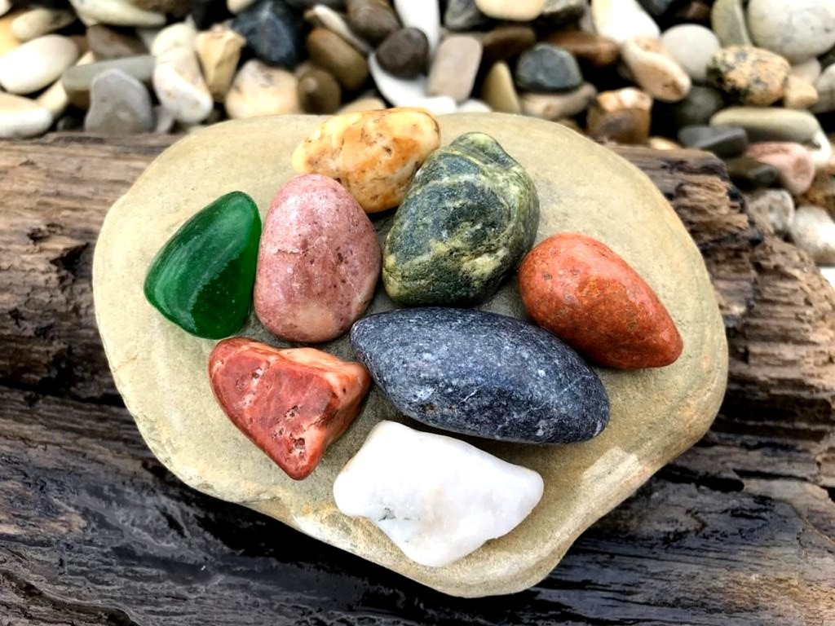
Мини-музей«Камни и минералы Южного Урала»

Slide 2
Цель:
Расширить образовательную деятельность через приобщения к музейной педагогике. Познакомить детей с разнообразием камней Южного Урала, их значением в жизни человека. Способствовать вовлечению родителей в музейно-педагогический процесс, как равноправных партнёров образовательной и творческой работы с детьми. Обогащать предметно-развивающую среду.

Slide 3
Задачи:
Обучающие:
Дать детям представления о камнях разного происхождения. Учить классифицировать камни по их отличительным признакам. Формировать умение обследовать камни, называть их свойства и особенности. Познакомить детей с их значением и использованием человеком в повседневной жизни, а также с камнями, которые человек использовал с давних времен. Показать опытно – экспериментальной деятельностью и путем моделирования образование и разрушение камней, гор, вулканов.
Развивающие:
Развивать наблюдательность, любознательность и воображение в процессе исследования природных объектов;
Развивать мелкую моторику, творческое воображение.
Воспитывающие:
Формировать интерес к объектам неживой природы и к опытнической деятельности с ними. Развивать эстетический вкус при знакомстве с изделиями из камня. Воспитывать бережное отношение к камням и сделанным из них предметам. Воспитывать нравственно - патриотические чувства к родному краю.

Slide 4
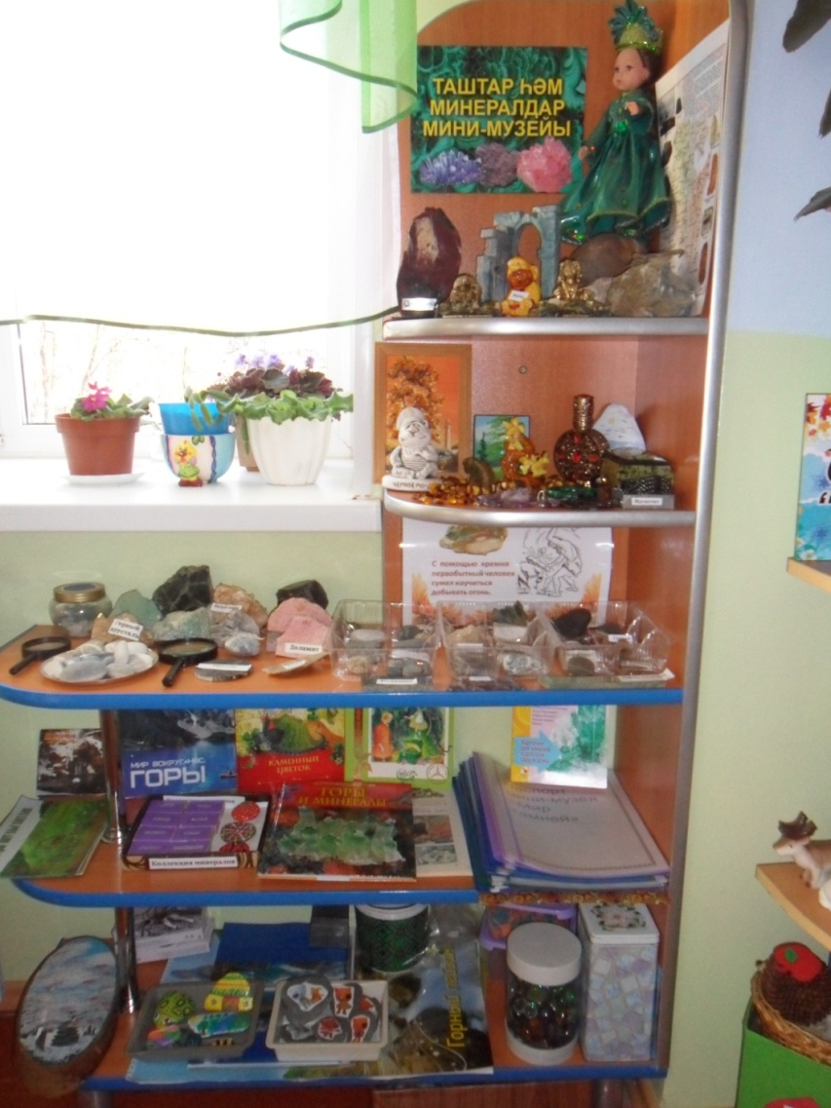
РАЗДЕЛЫ МИНИ-МУЗЕЯ
Галерея камней и минералов
Галерея изделий из камней
Библиотека
Видеотека
Игротека
Лаборатория
Мастерская

Slide 5
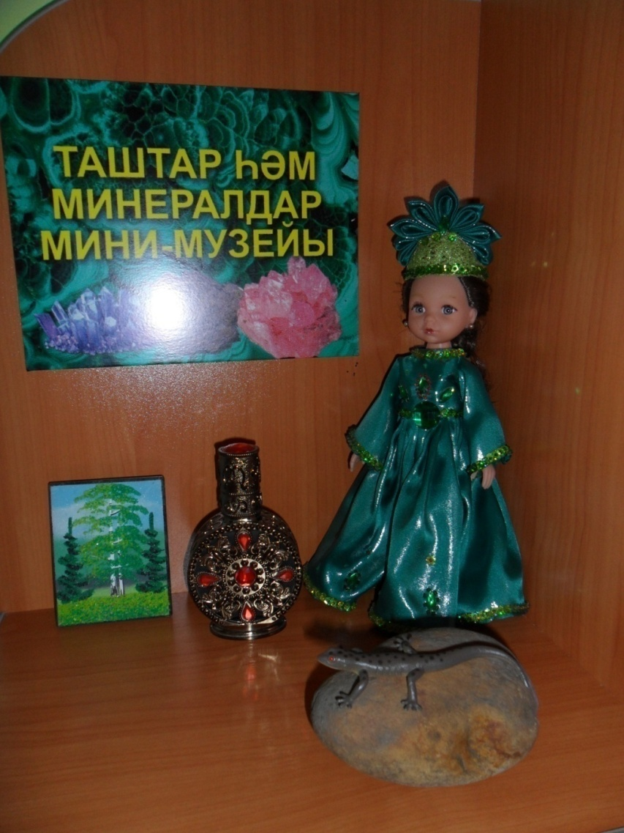
Хозяйка Медной горы» охраняет экспонаты нашего мини-музея
Персонаж сказов писателя Павла Бажова. Волшебное существо, владелица земных богатств, хранительница тайн прекрасного и секретов высокого мастерства. Перед людьми она предстает как красивая девица с косой и лентами из меди, а иногда – в виде диковинной ящерицы в короне.

Slide 6
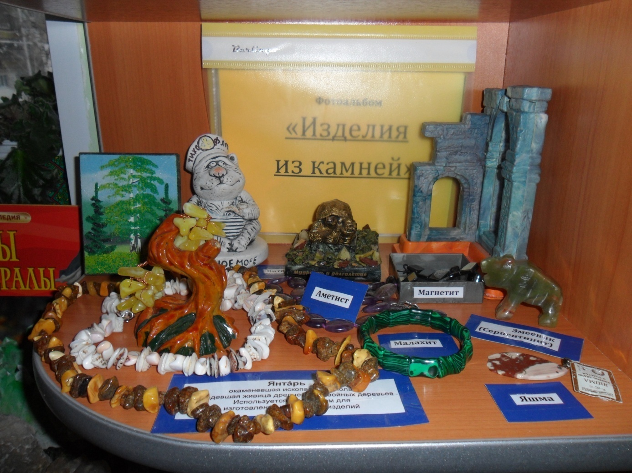
«Галерея изделий и украшений из камней»

Slide 7
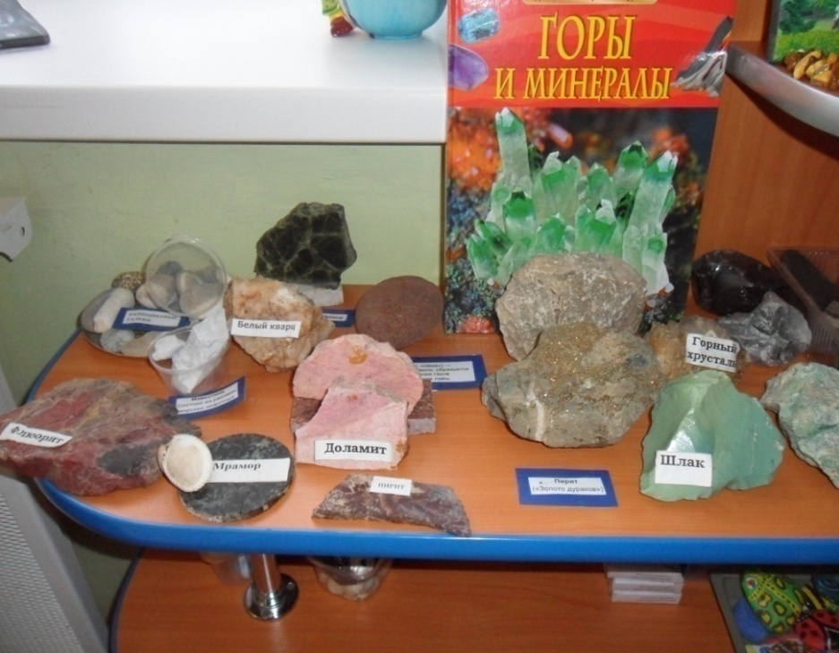
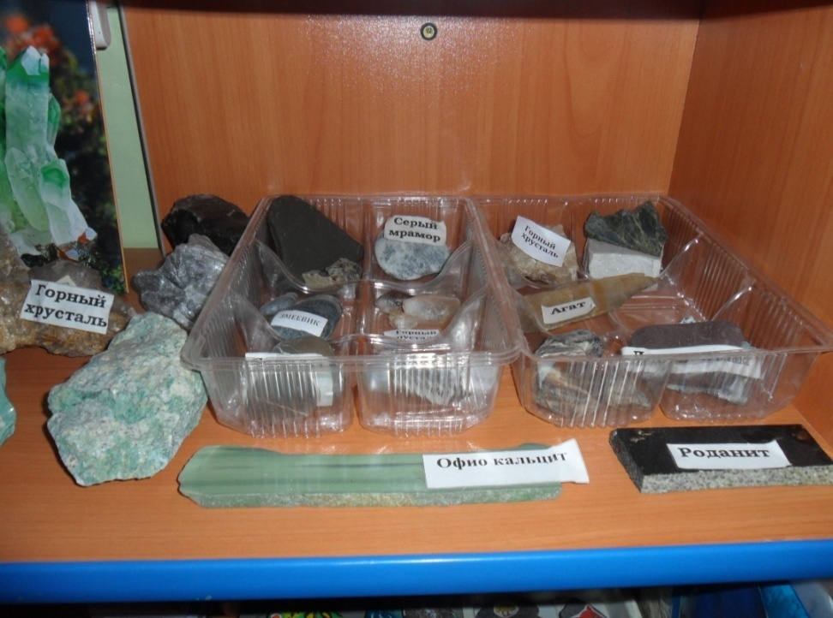
«Галерея камней и минералов»

Slide 8
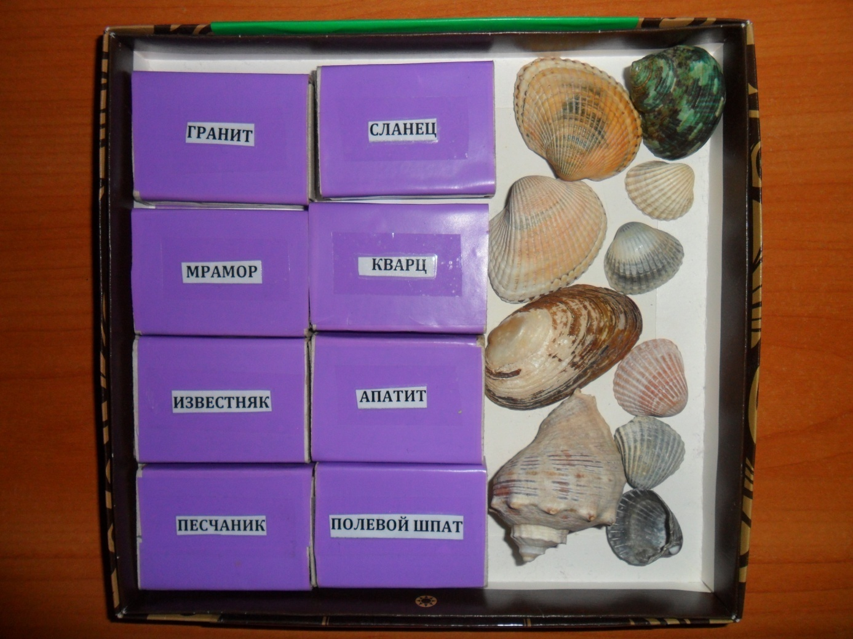
Мини-коллекция «Минералы»

Slide 9
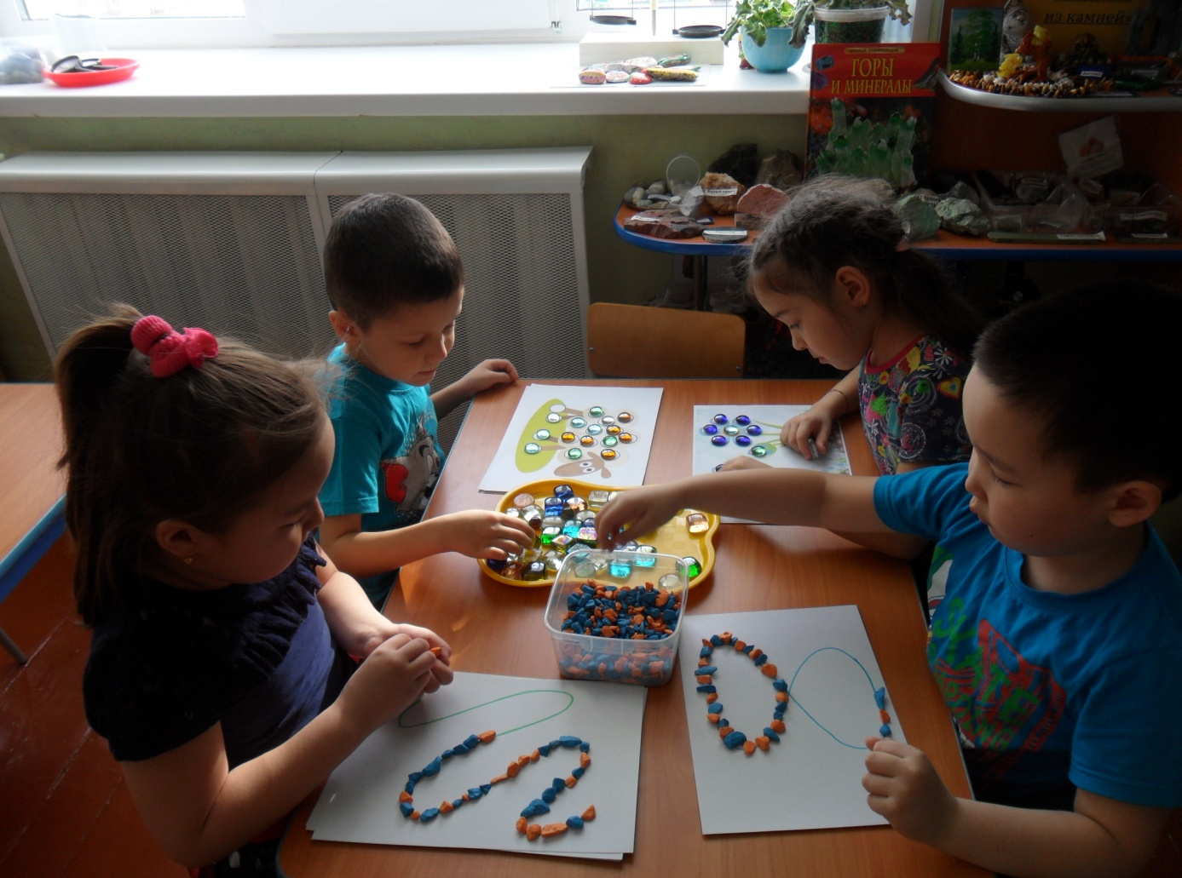
«Игротека»

Slide 10
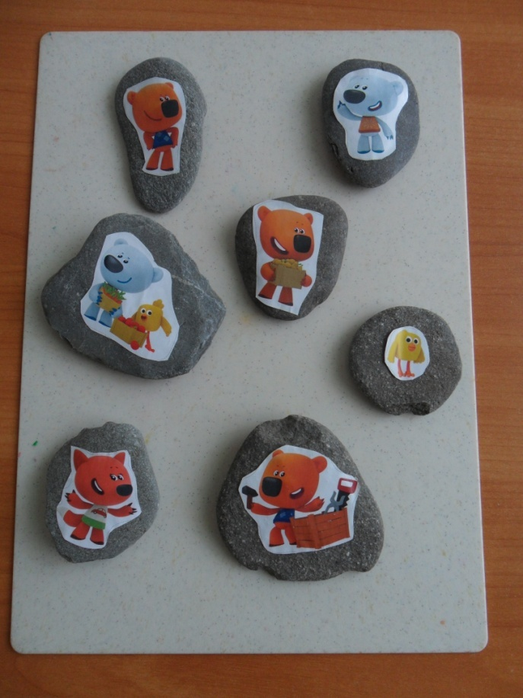
Дидактические игры с камнями на развитие сенсорных способностей, мелкой моторики
Настольный театр из камней «Ми ми мишки»
Дидактические игры «Отыщи такой же камень», «Узнай на ощупь», «Каменная мозаика», «Бусы для Хозяйки Медной горы»
Игры-драматизации по сказкам «Три поросенка», «Серебряное копытце» (П. Бажов)
Подвижные игры: «Камень - беги», «Время собирать камни», «Найди камень» (на ориентировку в пространстве) и др.

Slide 11
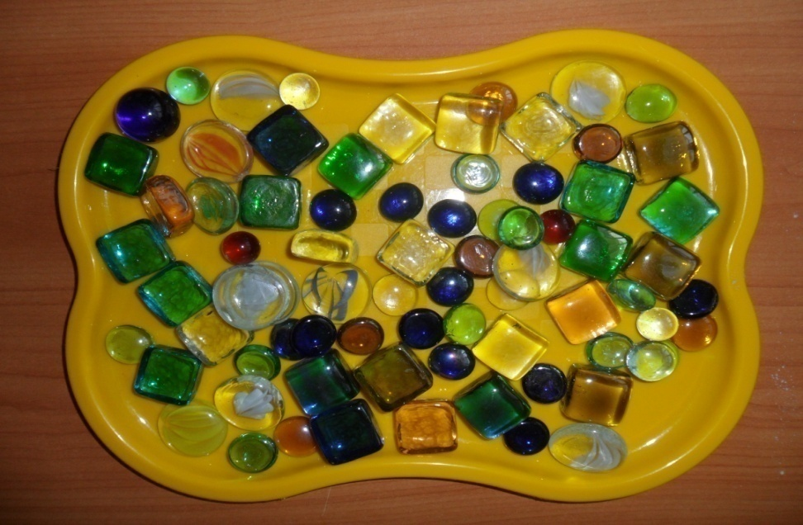
Игры с применением камешков «Марблс»
Марблс – это созданные человеком разноцветные стеклянные шарики или плоские камешки. Они могут быть сделаны из глины, дерева, пластика или чаще всего из стекла. Камешки получили свое название от английского «marbles» (то есть мраморные).

Slide 12
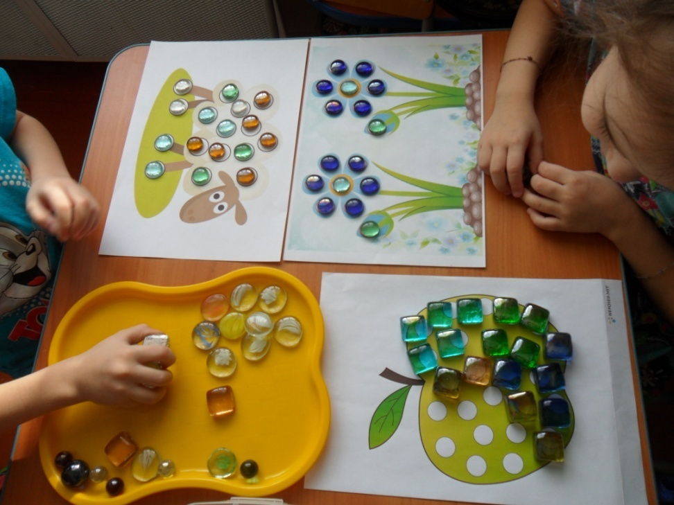
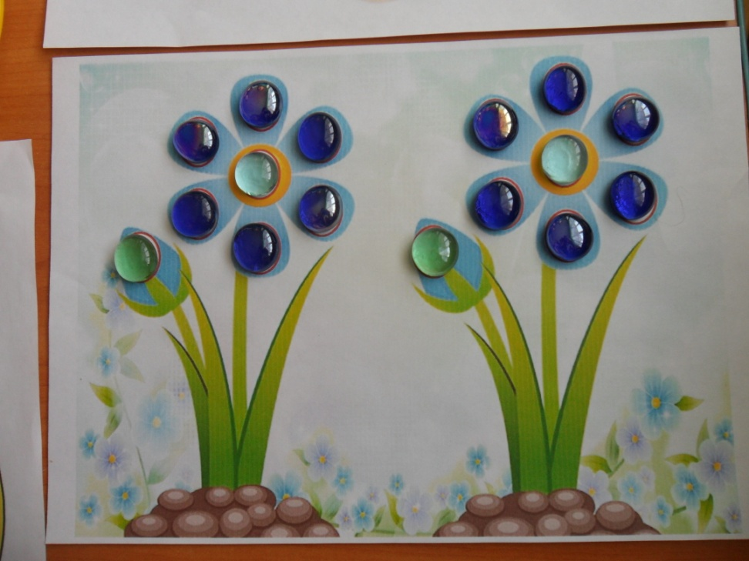
Игра «Выложи пустые кружочки»

Slide 13
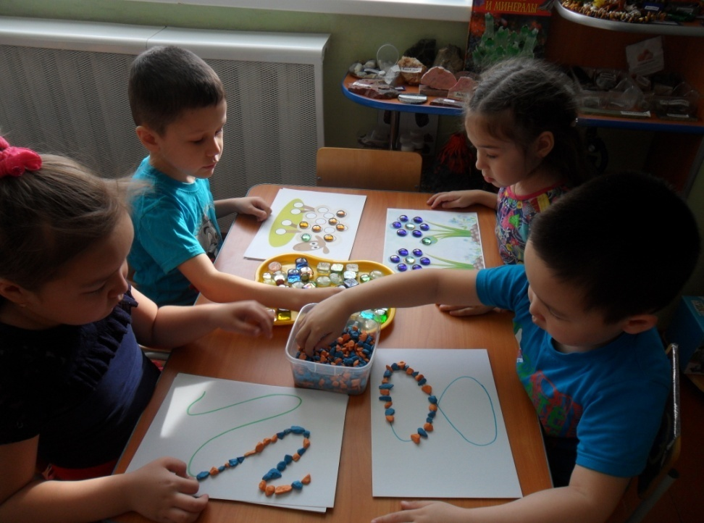
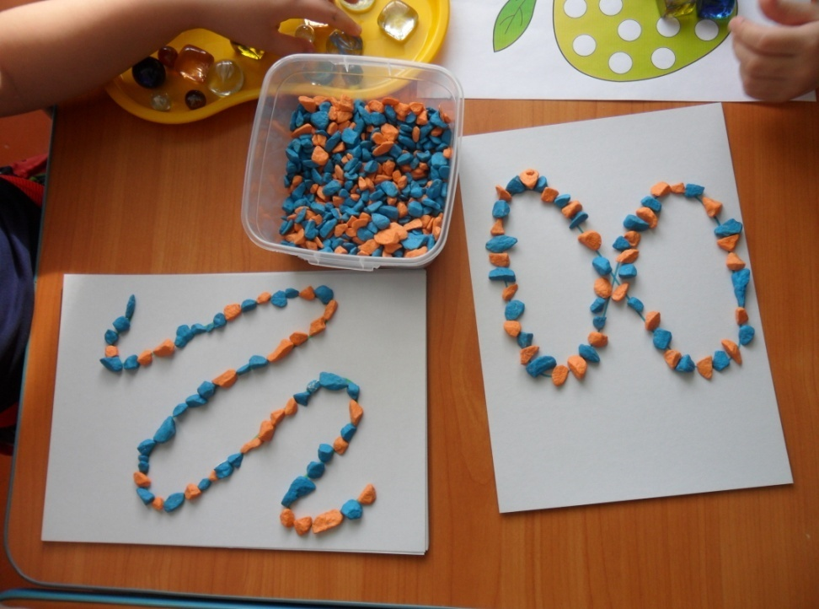
Выкладывание контурных рисунков камешками

Slide 14
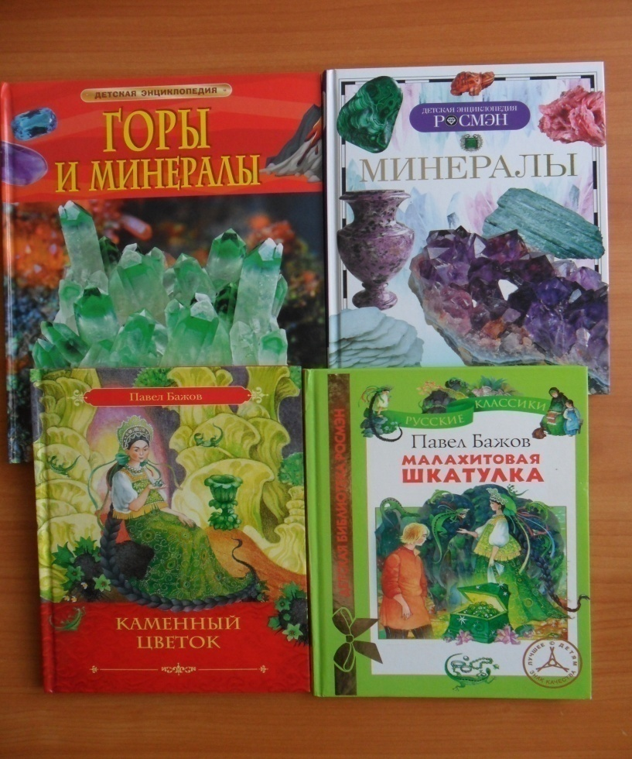
«Библиотека»
Дети рассматривают энциклопедии, знакомятся со сказками и легендами, рассказывающими о подземных богатствах и их хранителях, отгадывают загадки и т.д.

Slide 15
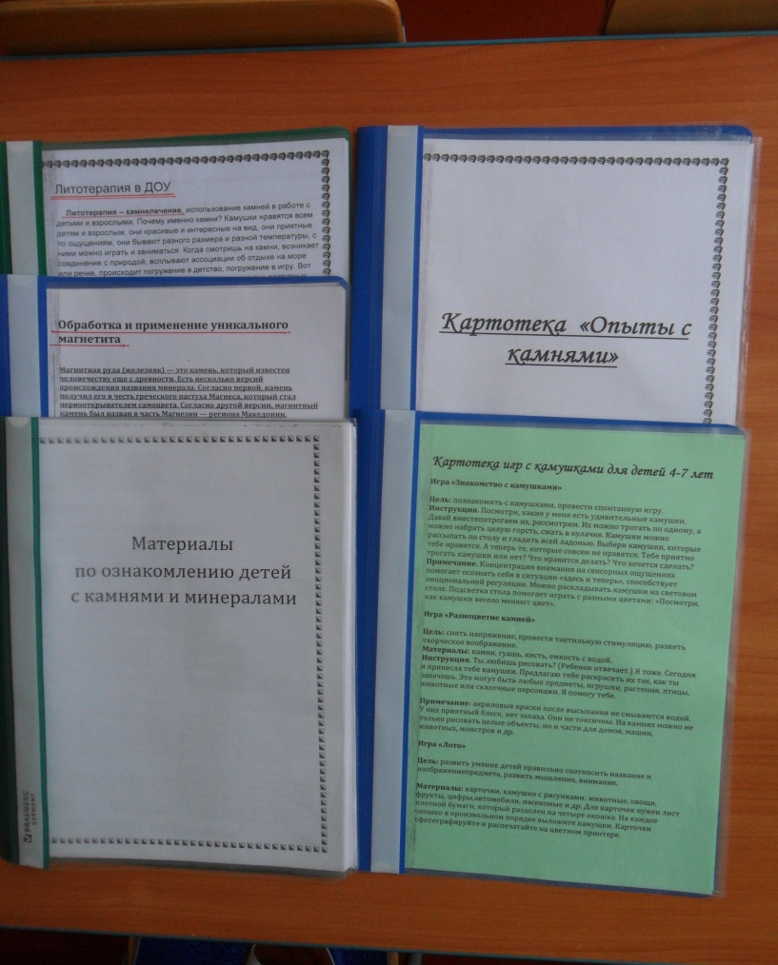
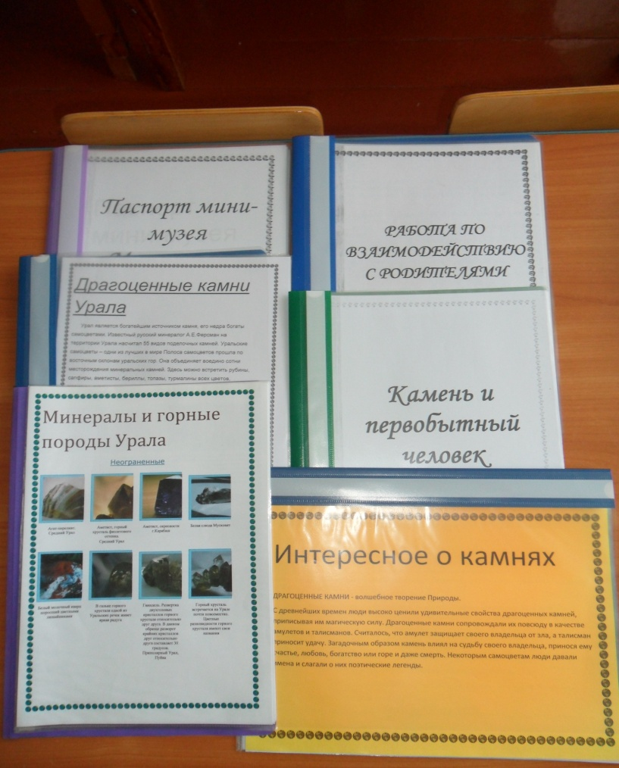
Сборник материалов по ознакомлению детей с камнями и минералами

Slide 16
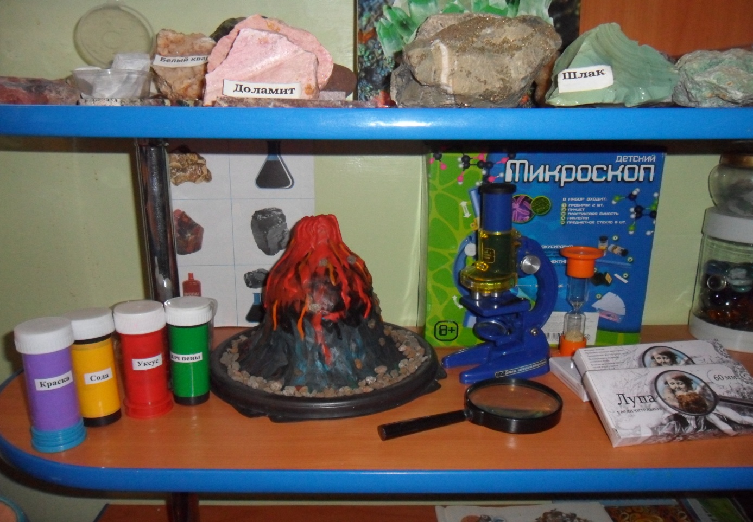
«Лаборатория»

Slide 17
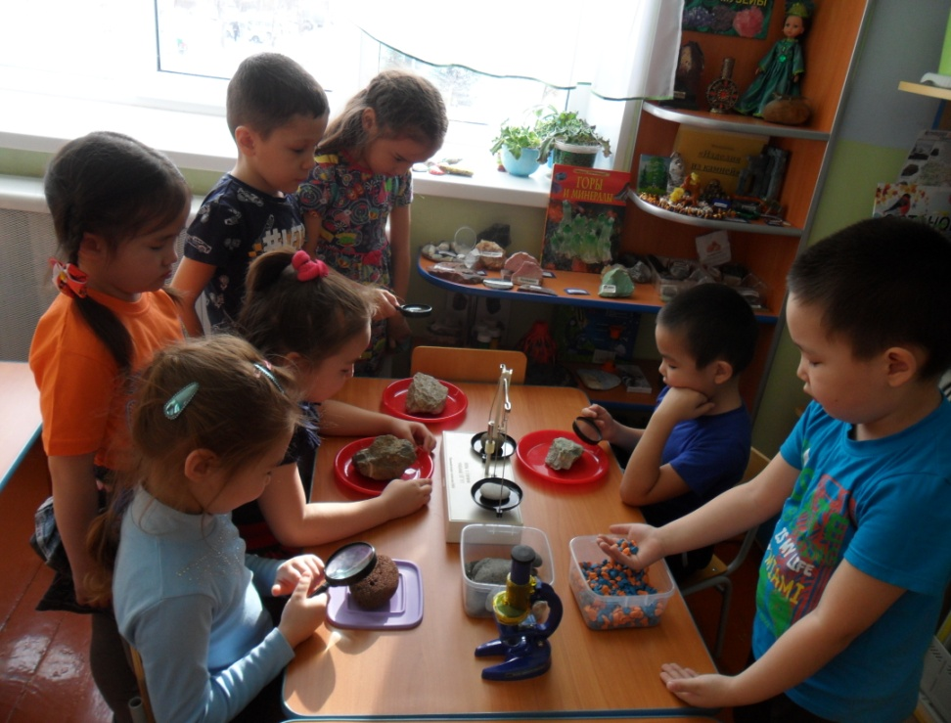
Эксперименты с камнями
Опыты с камнями. Рассматривание их через лупу. Сравнение.
Определение свойств камней с помощью экспериментирования.

Slide 18
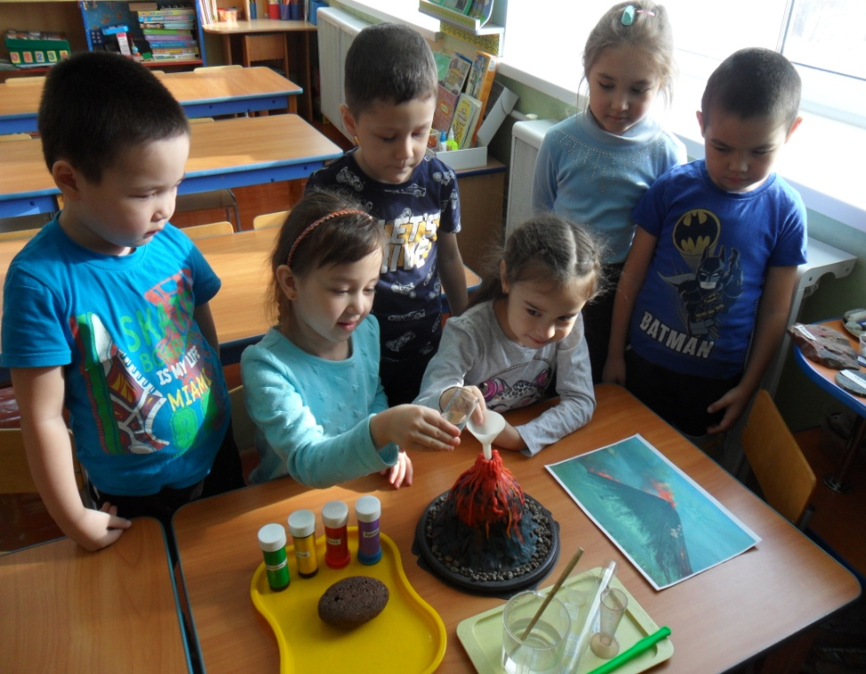
Опыт «Извержение вулкана»
Дети знакомятся с образованием и разрушением камней, гор, вулканов путем моделирования.

Slide 19
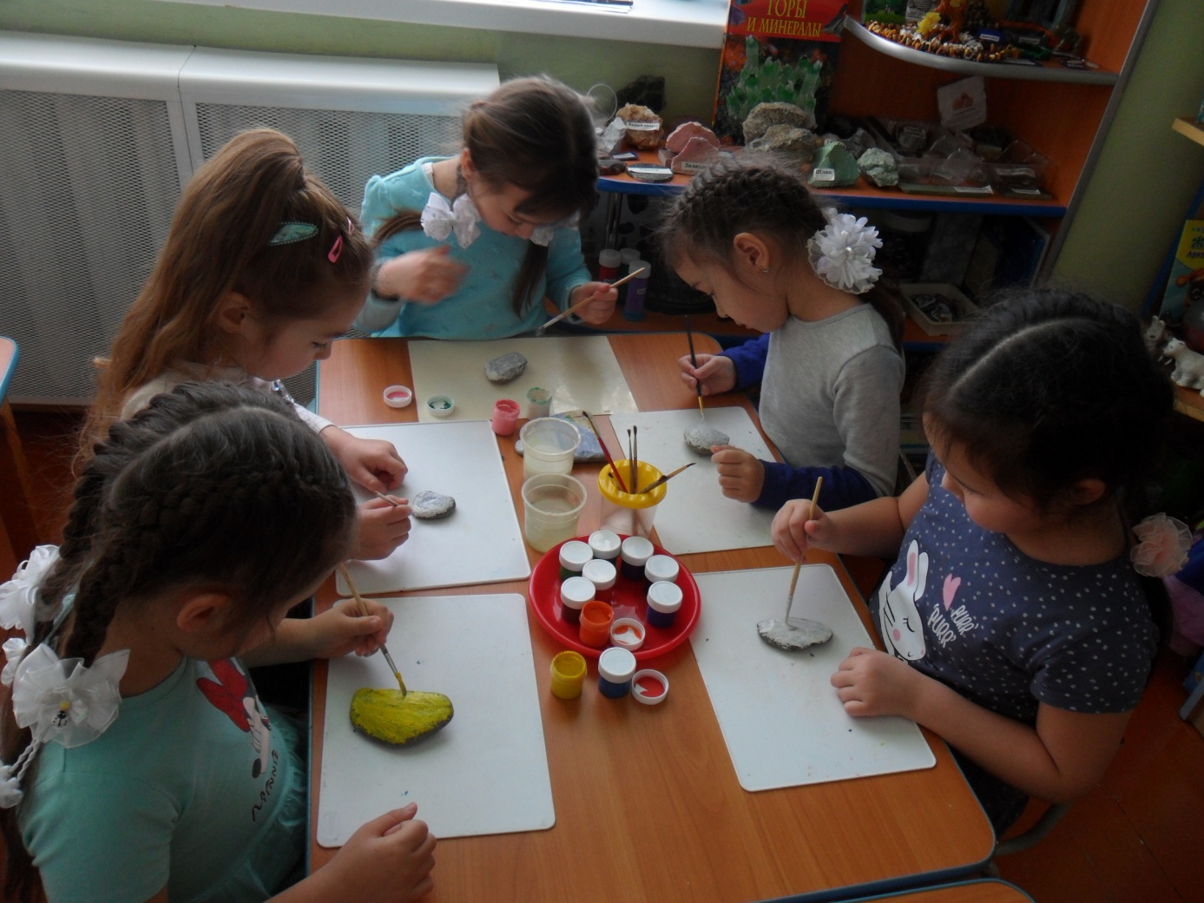
«Наша мастерская» Роспись по камню

Slide 20
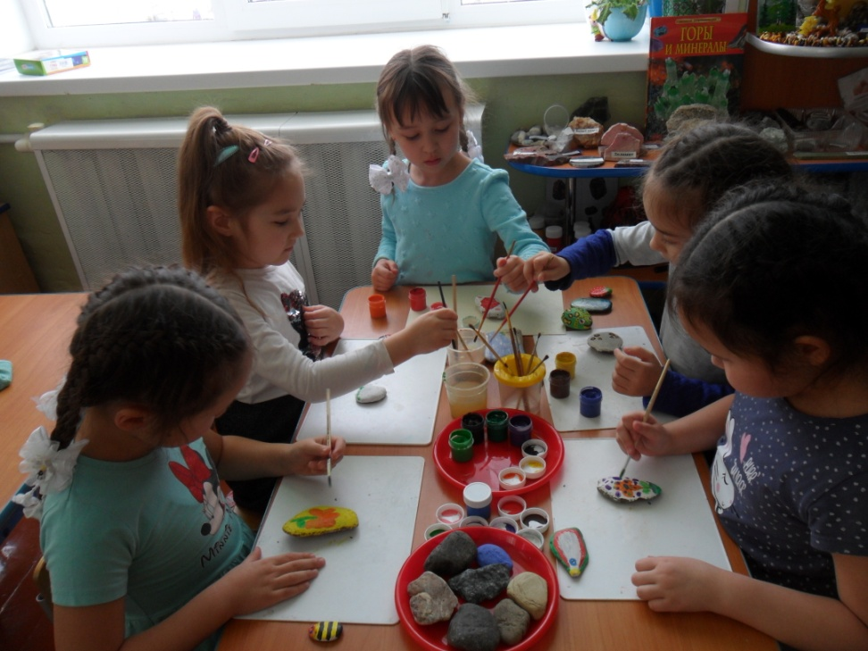
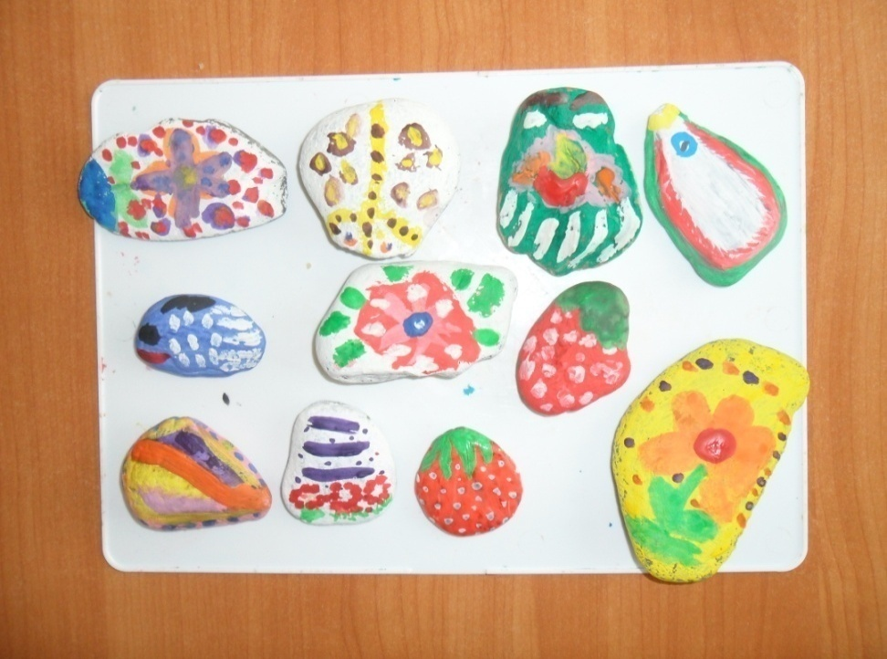
Чудесные превращения камней

Slide 21
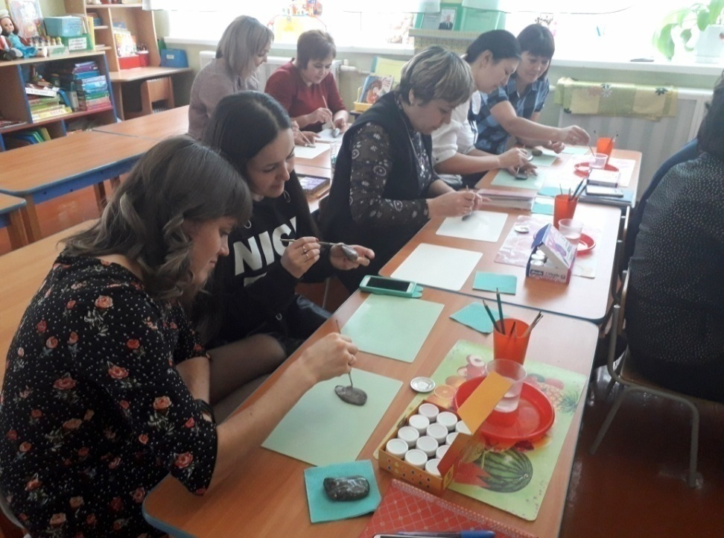
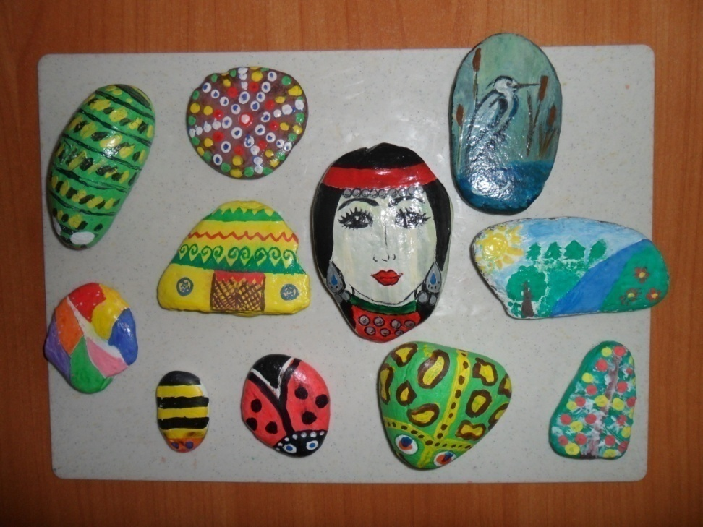
Мастер-класс с педагогами по росписи камней красками

Slide 22
«Видеотека»
Мультфильм «В гостях у гномов», познавательный фильм для детей о природе некоторых полезных ископаемых. Длительность 15 мин. Союзмультфильм 1975г.
Мультфильм «Серебряное копытце» (по сказам П. П. Бажова) длительность 10 мин.Союзмультфильм 1977г.
Мультфильм «Медной горы хозяйка» (по сказам П. П. Бажова) длительность 20 мин.Союзмультфильм 1975г.
Фильм-сказка «Каменный цветок» по сказам П. П. Бажова) длительность 1час 30мин.Союзмультфильм 1946г.
Мультфильм «Горный мастер» воспевает замечательное искусство уральских мастеров -умельцев, длительность 18 мин. Союзмультфильм 1978 г.
Видеоролик «Каменные чудеса России» о необычных природных явлениях из камня, длительность 1 мин.
Видеоролик «Иремель. Каменная река» длит. 2 мин.

Slide 23
Список используемой литературы:
1. Н. А. Рыжова" Мини- музей в детском саду как форма работы с детьми и родителями" Москва, Педагогический университет "Первое сентября", 2010 год.
2. "Музейная педагогика", под редакцией А. Н. Морозовой.
3. Н. А. Рыжова "Развивающая среда дошкольных учреждений" М.: Линка-Пресс, 2004 год.

Slide 24
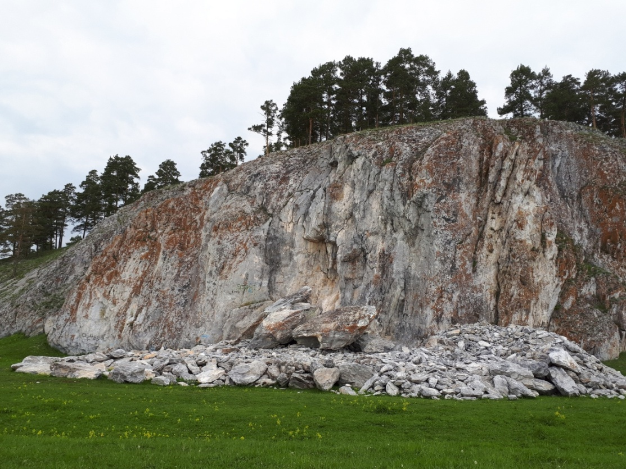
«Арский камень»
Кто у нас побывал,
Кто наш край повидал
Не забудет, не забудет
Наш богатый Урал.

Slide 25
Спасибо за внимание!

